Slide 1
«Современный взгляд на профилактику и диагностику заразных болезней птиц»
Особенности ветеринарных вакцин
Лекция
Спикер
Джавадов Э.Д.
Академик РАН, д.в.н., профессор кафедры эпизоотологии им В.П. Урбана ФГБОУ ВО СПБГУВМ

Slide 2
Возбудители инфекционных болезней птиц
ВИРОЗЫ
Аденовирусная инфекция
Болезни Марека (1)
Грипп
Инфекционная анемия цыплят (2)
Инфекционная бурсальная болезнь (3)
Инфекционный бронхит кур (4)
Инфекционный ларинготрахеит
Инфекционный ринотрахеит
Инфекционный энцефаломиелит (5)
Лимфоидный лейкоз
Миелобластоз
Миелоцистоматоз
Ньюкаслская болезнь (6)
Оспа
Парамиксовирусная инфекция 2 серотипа
Парамиксовирусная инфекция 3 серотипа
Реовирусный теносиновит
Ротавирусная инфекция
Синдром снижения яйценоскости (7)
Эритробластоз
БАКТЕРИОЗЫ
Ботулизм
Гангренозный дерматит
Гемофиллез
Кампилобактериоз
Колибактериоз
Некротический энтерит
Пастереллез
Псевдотуберкулез
Пуллороз
Сальмонеллез
Спирохетоз
Стафилококкоз
Стрептококкоз
Туберкулез
Эризинелез
МИКОПЛАЗМОЗЫ
Микоплазма-синовиа инфекция
Респираторный микоплазмоз птиц (8)
МИКОЗЫ
Аспергиллез
Кандидоз

Slide 3
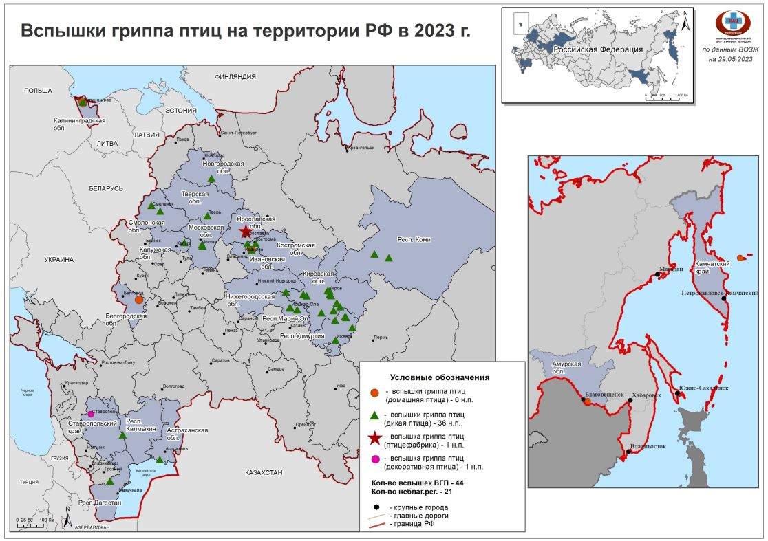
Текущая ситуация в РФ по высокопатогенному гриппу

Slide 4
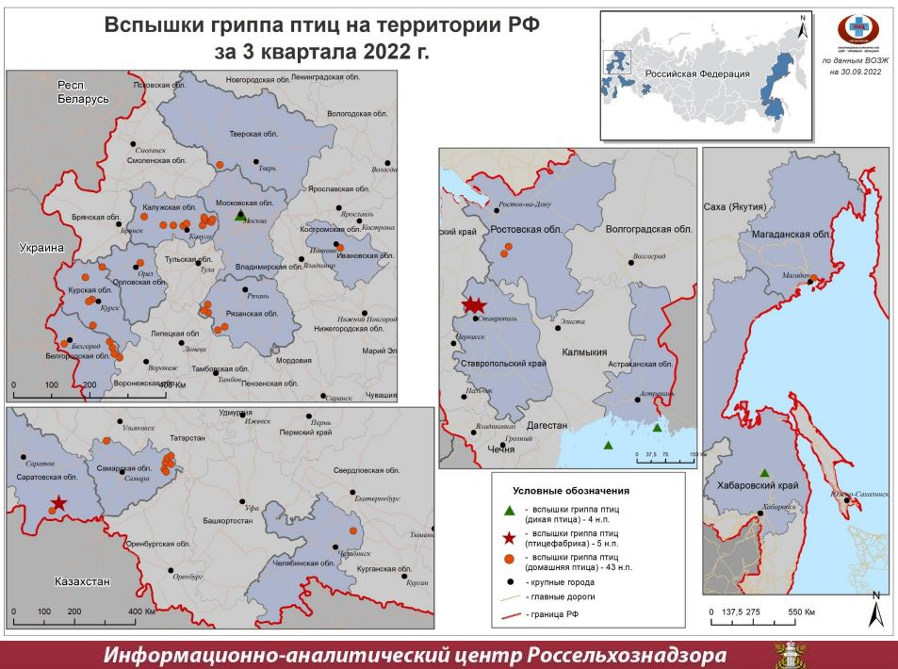
Вспышки гриппа птиц на территории РФ в 2022 году

Slide 5
Грипп птиц
Ситуация: благополучна, но в ряде субъектов РФ регистрируются вспышки заболевания среди диких и домашних птиц (ЛПХ и сельскохозяйственного назначения)
Очаговая инцидентность n (18,50) = 7942
В первом квартале 2022 г. зарегистрировано 6 вспышек высокопатогенного гриппа птиц типа А, из них 4 н.п. – Н5N1 в Ставропольском крае (домашняя птица сельскохозяйственного назначения) и среди диких птиц в Астраханской (1 н.п. – Н5) и Московской областях (1 н.п. – Н5N1);
Во втором квартале 2022 г. зарегистрировано 9 вспышек высокопатогенного гриппа птиц типа А, подтип Н5N1, из них 7 н.п. – среди домашней птицы в ЛПХ: Рязанская (5 н.п.) и Курская области (2 н.п.); среди диких птиц – 2 н.п.
(Астраханская обл., Хабаровский край).
В третьем квартале 2022 г. выявлено 35 вспышек ВПГП типа А, подтип Н5N1 – среди домашней птицы, в 11-ти субъектах РФ: Белгородская (5 н.п.), Калужская (11 н.п.), Курская (3 н.п.), Ростовская (2 н.п.), Самарская (7 н.п.), Саратовская (2 н.п.) области и по 1 н.п. в Ивановской, Тверской, Орловской, Магаданской и Челябинской областях.
За 9 месяцев 2022 года в ВОЗЖ нотифицировано 50 вспышек гриппа птиц.
В 2021 г. – зарегистрировано 68 вспышек: 53 среди домашней птицы, включая 7 птицефабрик, и 15 - среди дикой птицы (5 вспышек подтип Н5N8, 4 вспышки – H5N5 и 59 – H5N1). В ВОЗЖ не нотифицирована вспышка ВПГП в дикой фауне в Республике Крым.
Эпидемический порог по неблагополучию и заболеваемости – превзойден.
Краткосрочный тренд по неблагополучию – возрастает.
Многолетние тренды: по неблагополучию – стабилен, по заболеваемости – возрастает.
Профилактическая вакцинация: за 2 квартала 2022 г. – 142414,355 тыс. гол. обработок птиц.
Диагностические исследования (мониторинг): за 2 квартала 2022 г. – 985,069 факт. тыс. гол. исследований.

Slide 6
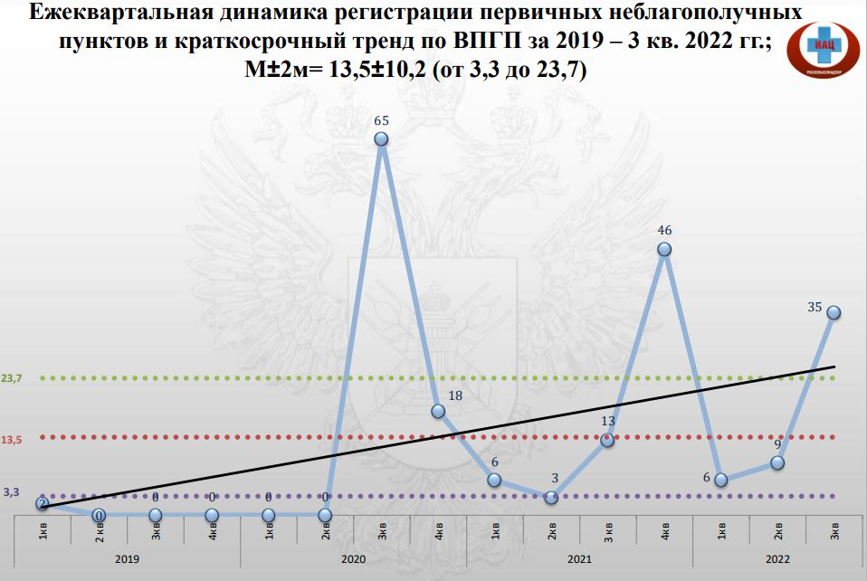
Вспышки гриппа птиц на территории РФ в 2022 году

Slide 7
Вспышки гриппа птиц на территории РФ в 2022 году

Slide 8
Неблагополучие* по болезням птицы в 2021 году
Грипп среди дом. птиц-53 н.п./дик. птицы 15 н.п.
БН среди дом. птицы 4 н.п.
Грипп
Орнитоз
Болезнь Ньюкасла
Пастереллез
Псевдомоноз
Болезнь Марека
Туберкулез
Кокцидиоз
Колибактериоз
Микоплазмоз
Сальмонеллез
68
18
5
80%
4
2
Заболевания, составляющие 80%
от общей заболеваемости / неблагополучия, являются основными количественными факторами при существующей системе ветнодзора
1
1
0
0
0
0
* Число вновь выявленных неблагополучных пунктов

Slide 9
Низкопатогенный грипп птиц
Существует несколько примеров вирусов, отличных от H5 или H7, которые были официально классифицированы МЭБ как низкопатогенный вирус птичьего гриппа и вызвали серьезные заболевания у птицы.
Штамм | Страны происхождения | Клинические признаки/ Производственные потери | Зооноз | Комментарии | Ссылки
Н9N2 (текущий) | Китай, Юго- Восточная Азия, Индийский субконтинент, Ближний Восток, Северная и Западная Африка | Переход от умеренного до тяжелого респираторного заболевания; снижение яйценоскости | Редкие легкие респираторные симптомы | Эндемик во многих регионах. Распространен на рынках живой птицы. Постоянная циркуляция с другими подтипами увеличивает зоонозный потенциал. | 4,9
Н6N2, Н6N6 (текущий) | Китай, Тайвань, Корея, Юго- Восточная Азия, Южная Африка | Переход от умеренного до тяжелого респираторного заболевания; снижение яйценоскости | Нет | Эндемик во многих регионах. Распространен на рынках живой птицы. Постоянная циркуляция с другими подтипами увеличивает зоонозный потенциал. | 4,2
НЗN1 (2019) | Бельгия | Тяжелое респираторное заболевание, падёж 58% и снижение яйценоскости на 100% | Нет | У более взрослых птиц клинические признаки были более серьезными, чем у молодых птиц. | 5
Н6N1 (2020) | Ирландия | Резкое снижение яйценоскости, повышенный падёж (низкий); диарея зелёного цвета | Нет | Выбраковка положительных стад включает> 500 000 кур | 7

Slide 10
Профилактика
1.
Качественное проведение ветеринарно-санитарных мероприятий
Приобретение племенного молодняка (яиц) из благополучных по инфекционным болезням хозяйств
Соблюдение технологии, создание благоприятных для птицы условий кормления и содержания в соответствии с зооветеринарными нормативами и рекомендациями по выращиванию кросса
Проведение неспецифической профилактики
профилактика стрессов различной этиологии
использование витаминных, минеральных препаратов, пробиотиков, фитопрепаратов, иммуностимуляторов, антиоксидантов, ферментов, адсорбентов для повышения общей резистентности организма, профилактики незаразных болезней, колибактериоза
Проведение специфической профилактики
вакцинация
применение сывороток, иммуноглобулинов и др.
Проведение лабораторных диагностических и мониторинговых исследований различными методами
2.
3.
4.
5.

Slide 11
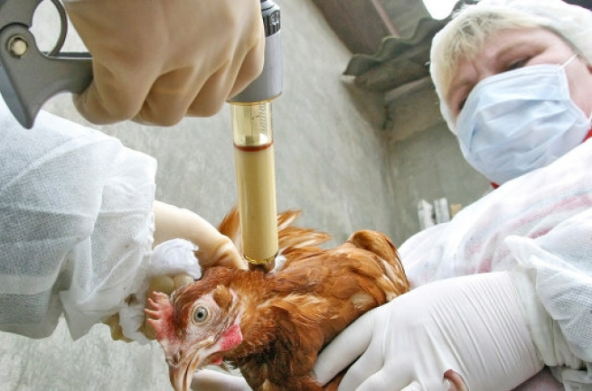
Объем специфической профилактики
Родительское стадо в бройлерном хозяйстве:
Б.Марека – 1
Инфекционный бронхит кур – 4-5
ИБК (вариантный штамм) – 2-3
Ньюкаслская болезнь – 4-5
Болезнь Гамборо – 3-4
Реовирусная инфекция – 3-4
Инфекционная анемия цыплят – 1
Инфекционный энцефаломиелит – 1
Метапневмовирусная инфекция – 3
Синдром снижения яйценоскости – 1
Инфекционный ларинготрахеит – 1-2
Микоплазмоз – 2
Сальмонеллез – 2
Кокцидиоз – 1
Итого: 27–35 вакцинации

Slide 12
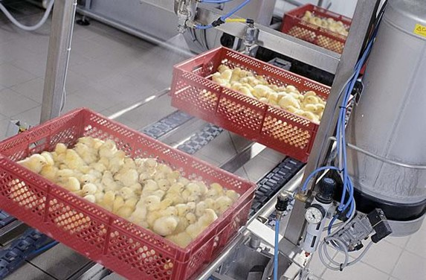
Специфическая профилактика у бройлеров
Бройлеры:
Болезнь Марека – 1
Инфекционный бронхит кур – 1-2
ИБК (вариантный штамм) – 0-1
Ньюкаслская болезнь – 1-3
Болезнь Гамборо – 1-2
Метапневмовирусная инфекция – 0-1
Реовирусная инфекция – 0-1
Гидроперикардит – 0-1
Итого: 4-12 вакцинаций

Slide 13
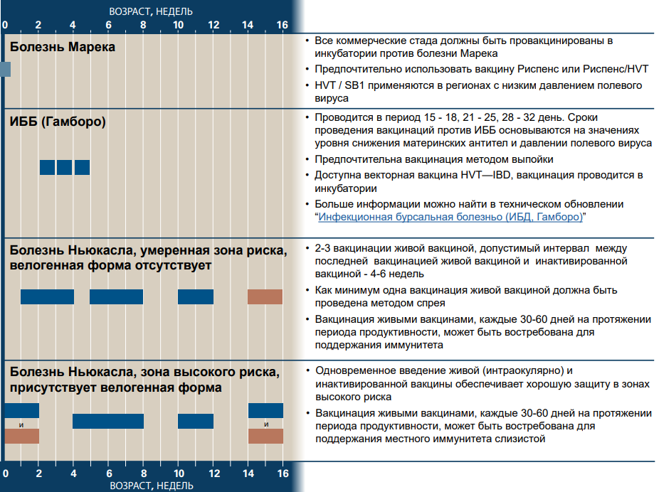

Slide 19
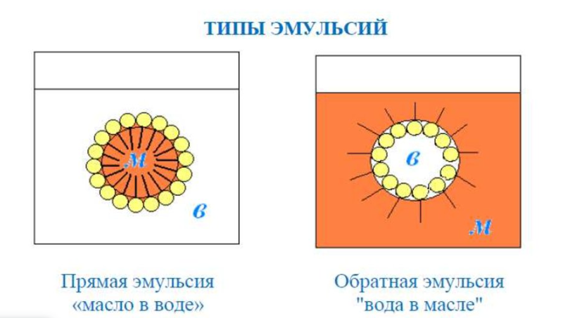
Эмульгированные инактивированные вакцины

Slide 20
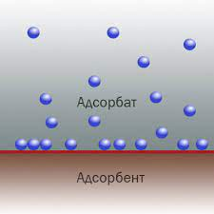
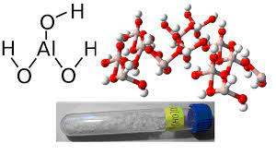
Сорбированные инактивированные вакцины

Slide 21
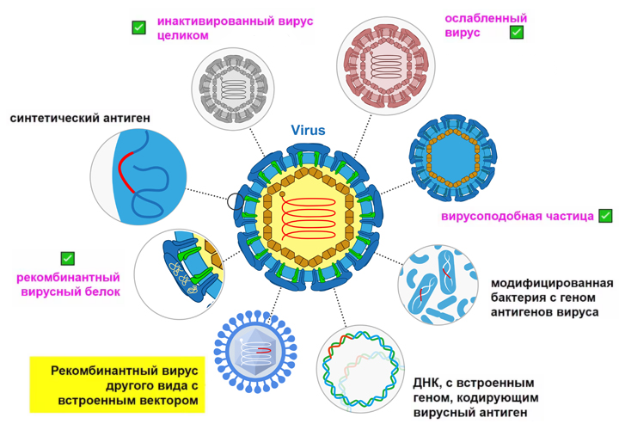

Slide 22
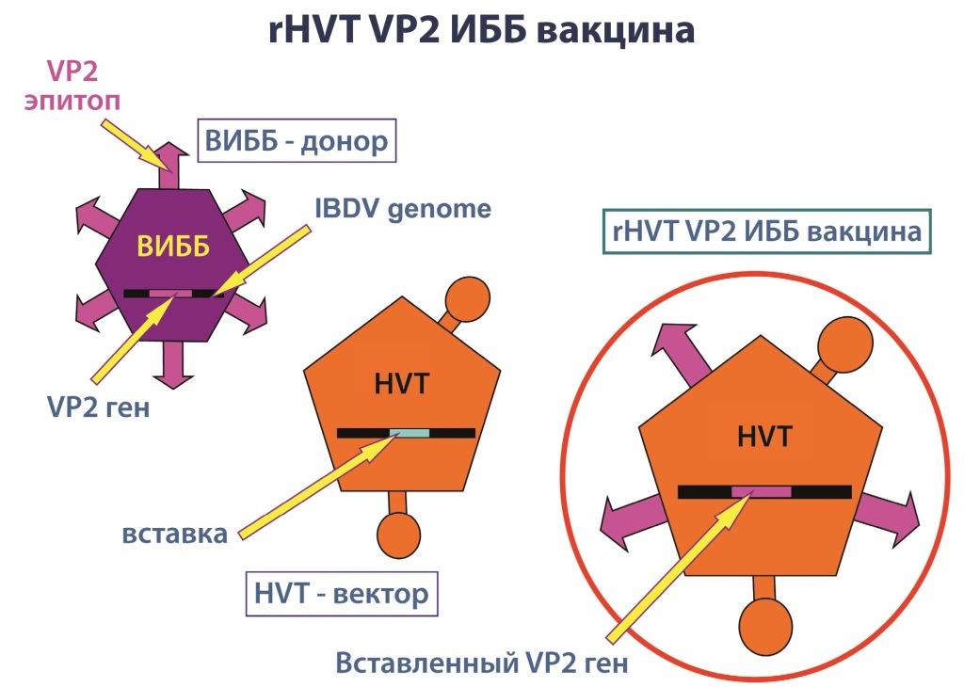

Slide 23
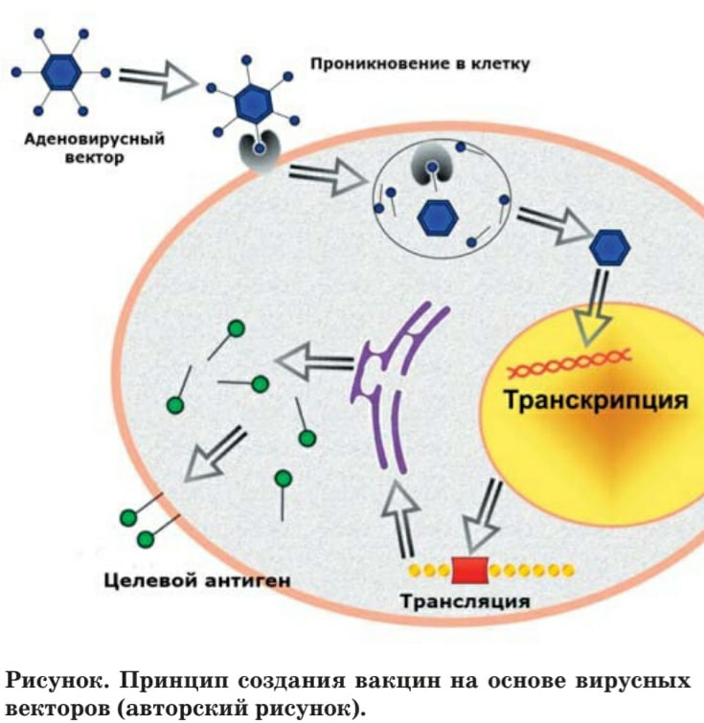
Принцип создания вакцин на основе вирусных векторов (авторский рисунок)

Slide 24
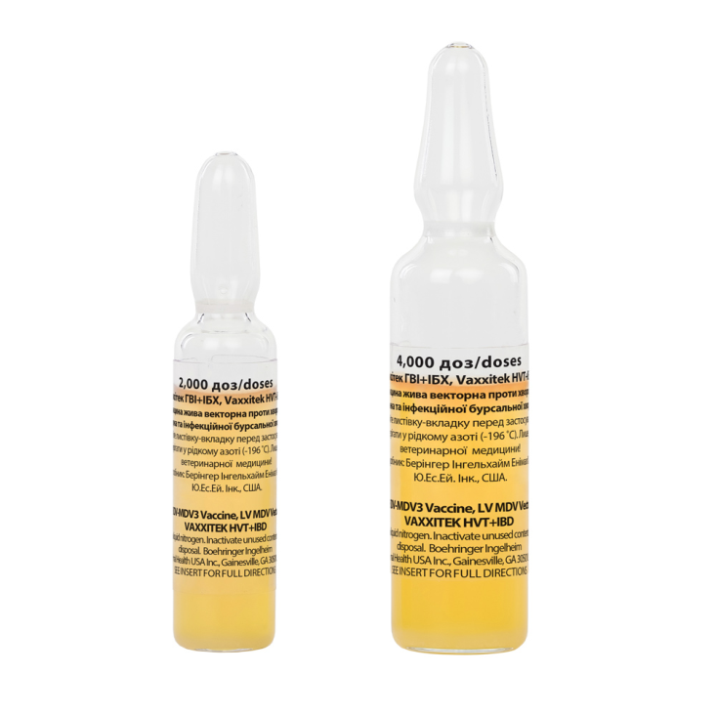
Векторные вакцины в птицеводстве
1.
БОЛЕЗНЬ НЬЮКАСЛА & БОЛЕЗНЬ МАРЕКА
ВЕКТОРМУН ND
ВЕКТОРМУН ND RISPENS ИННОВАКС ND
ИНФЕКЦИОННАЯ БУРСАЛЬНАЯ БОЛЕЗНЬ (БОЛЕЗНЬ ГАМБОРО)
& БОЛЕЗНЬ МАРЕКА
ВЕКТОРМУН IBD
ВЕКТОРМУН IBD RISPENS ВАКСИТЕК HVT+IBD
ГРИПП ПТИЦ & БОЛЕЗНЬ МАРЕКА
ВЕКТОРМУН AI
ИНФЕКЦИОННЫЙ ЛАРИНГОТРАХЕИТ & ОСПА ПТИЦ & ИНФЕКЦИОННЫЙ ЭНЦЕФАЛОМИЕЛИТ
& БОЛЕЗНЬ МАРЕКА:
ВЕКТОРМУН LT
ВЕКТОРМУН FP LT
ВЕКТОРМУН FP LT + AE
MICOPLASMA GALLISEPTICUM & ОСПА ПТИЦ & ИНФЕКЦИОННЫЙ ЭНЦЕФАЛОМИЕЛИТ: ВЕКТОРМУН FP MG
ВЕКТОРМУН FP MG + AE
БОЛЕЗНЬ НЬЮКАСЛА & ОСПА ПТИЦ: ВЕКТОРМУН FPN
2.
3.
4.
5.
6.

Slide 25
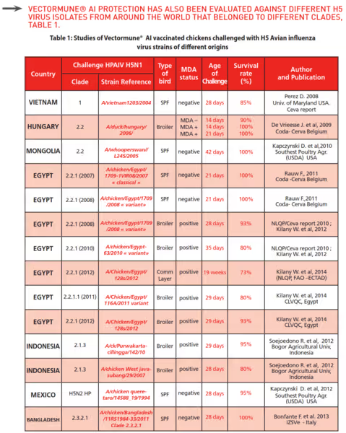
ВЕКТОРМУН AI
Описание: ВЕКТОРМУН AI содержит рекомбинантный вирус «HVT-AI», представляющий собой вирус герпеса индеек (штамм HVT FC-126), в ДНК которого встроен ген, кодирующий протективный эпитоп вируса гриппа птиц (подтип Н5).

Slide 26
VOLVAC B.E.S.T. AI+ND
Описание: Масляная адъювантная вакцина, содержащая гемаглютинин H5 HA вируса птичьего гриппа (H5N1), генерируемого по технологии Baculo Expressed System Technology (B.E.S.T), а также цельный инактивированный вирус болезни Ньюкасла штамма LaSota

Slide 27
ВЕКТОРМУН FР-LТ+АЕ
Описание: Изготовлена из культуры клеток фибробластов СПФ-эмбрионов кур, инфицированной рекомбинантным вирусом «FР-LТ», представляющим собой вирус оспы птиц (ОГ), штамм «Сutter», со встроенным геном, кодирующим протективный эпитоп вируса инфекционного ларинготрахеита (ИЛТ) (штаммы «632» и «NS175») и гомогената тушек СПФ-эмбрионов кур, инфицированных аттенуированным вирусом инфекционного энцефаломиелита птиц (ИЭП, штамм «Сalnek») с добавлением стабилизаторов лактозы и сахарозы, консервантов гентамицина сульфата и амфотерицина В в качестве консервантов и наполнителя триптозофосфатного бульона.
Вакцина поставляется со стерильным разбавителем, состоящим из глицерина, синего красителя и деионизированной воды.
Свойства: Вакцина вызывает формирование иммунного ответа к возбудителям оспы, инфекционного ларинготрахеита и инфекционного энцефаломиелита птиц через 7-14 суток после однократного применения, который сохраняется не менее 24 недель. Вакцинация цыплят в возрасте старше 8 недель.
Одна иммунизирующая доза вакцины содержит не менее 10^{2,7} ЦПД50 рекомбинантного вируса «FР-LТ» и не менее 10^{2,7} ЭИД50 вируса ИЭП, штамм «Сalnek».

Slide 28
ВЕКТОРМУН FР-МG+АЕ
Описание: Изготовлена из культуры клеток СПФ-эмбрионов кур, инфицированной рекомбинантным вирусом «FР-МG».
Вакцина поставляется в комплекте со «Стерильным разбавителем для вакцинации методом прокола перепонки крыла».
Свойства: Вакцина вызывает формирование иммунного ответа к возбудителям оспы, микоплазмоза (Mycoplasma gallisepticum) и инфекционного энцефаломиелита птиц через 7-14 суток после однократного применения, который сохраняется не менее 12 недель.
Вакцина безвредна, лечебными свойствами не обладает.
Показания: Вакцина предназначена для профилактики оспы, микоплазмоза (Mycoplasma gallisepticum) и инфекционного энцефаломиелита птиц в племенных и товарных хозяйствах различного направления выращивания.

Slide 29
ВЕКТОРМУН НVТ-NDV
Описание: Содержит рекомбинантный вирус HVT-NDV, серотип 3, не менее 2280 ФОЕ, гентамицина сульфат не более 30 мкг/мл и амфотерицин В не более 2,5 мкг/мл в качестве консервантов.
Вакцина поставляется со специальным стерильным разбавителем.
Свойства: Вакцина ВЕКТОРМУН HVT-NDV в своем составе содержит рекомбинантный вирус HVT-NDV, состоящий из векторного вируса болезни Марека, серотип 3, со встроенным геном вируса болезни Ньюкасла.
Вакцина вызывает формирование иммунного ответа к вирусам болезней Марека и Ньюкасла через 14-21 суток после однократного применения, который сохраняется в течение продуктивного периода (но в инструкции только от Марека, а от Ньюкасала 9 недель) .
Вакцина безвредна, лечебными свойствами не обладает.
Показания: Вакцину применяют для иммунизации куриных эмбрионов 18-19-суточного срока инкубации или суточных цыплят в племенных и товарных хозяйствах различного направления выращивания против болезни Марека и болезни Ньюкасла.

Slide 30
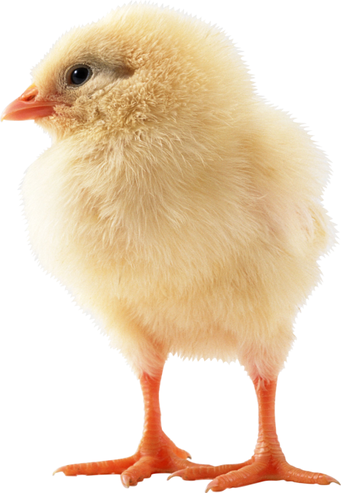
Инновакс ILT (Innovax® ILT)
Вакцина против болезни Марека и инфекционного ларинготрахеита птиц живая замороженная
клеточно-ассоциированная
Состав: Вакцина содержит клеточно-ассоциированный живой рекомбинантный герпесвирус индейки (штамм
HVT/ILT-138), экспрессирующий гликопротеины gD и gI вируса инфекционного ларинготрахеита птиц (ИЛТ), стабилизатор (сыворотка крупного рогатого скота), криопротектор (диметилсульфоксид) и консервант (гентамицина сульфата)
Иммунитет к Мареку через 5 суток, к ИЛТ в течении 4 недель и продолжительность 60 недель

Slide 31
Вакситек НVТ+IBD
ЛЕКАРСТВЕННАЯ ФОРМА И СОСТАВ. Вакцина представляет собой замороженную суспензию. Изготовлена из культуры клеток фибробластов СПФ-эмбрионов кур,
инфицированных рекомбинантным вирусом герпеса индеек (штамм vHVT013-69), в ДНК которого встроен ген, кодирующий протективный антиген VР2 вируса болезни Гамборо (штамм Faragher 52/70), с добавлением криопротектора — диметилсульфоксида.
Внешний вид - столбик замороженной гомогенной массы с горизонтальным мениском от розово-красного/оранжево-красного до желтого/рыжевато-коричневого цвета.
БИОЛОГИЧЕСКИЕ СВОЙСТВА. Вакцина предназначена для формирования иммунного ответа у цыплят к возбудителям болезни Марека и болезни Гамборо через 7-14 суток после однократного применения, который сохраняется в течение всего продуктивного периода.
В одной иммунизирующей дозе вакцины содержится не менее 3,6 log ФОЕ живого рекомбинантного вируса vHVT013-69. Полноценный иммунитет развивается у привитых птиц через 14 дней после однократной вакцинации и сохраняется в течение в течение жизни.
ПОРЯДОК ПРИМЕНЕНИЯ ВАКЦИНЫ. Вакцина предназначена для цыплят суточного возраста и должна применяться в первые часы жизни. Также ее можно вводить в
эмбрионы кур 18-суточного срока инкубации.
Вакцину необходимо приготовить к применению непосредственно перед вакцинацией. Для этого необходимо извлечь ампулы из сосуда Дьюара для работы в течение 1 часа и быстро разморозить, погружая их в емкость с водой, нагретой до температуры ВР.

Slide 32
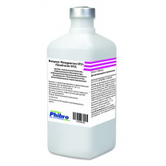
Квадрактин VP2
Инактивированная эмульгированная четырехвалентная вакцина против ньюкаслской болезни, инфекционного бронхита кур, инфекционной бурсальной болезни и реовирусного теносиновита птиц.
Вакцина изготовлена из экстраэмбриональной жидкости СПФ-эмбрионов кур, культуральной жидкости фибробластов СПФ-эмбрионов кур, инфицированных вирусами ньюкаслской болезни штамм «VH», инфекционного бронхита кур штамм «М41» и реовируса птиц штамм «S1133», инактивированных формальдегидом, а также протеина VP2, полученного путем экспрессии фрагмента генома вируса инфекционной бурсальной болезни штамм «МВ», встроенного в плазмиду Pichia pastoris, инактивированных формальдегидом.
Вакцина предназначена для профилактики ньюкаслской болезни, инфекционного бронхита кур, инфекционной бурсальной болезни и реовирусного теносиновита птиц в племенных и товарных птицеводческих хозяйствах яичного направления выращивания.

Slide 33
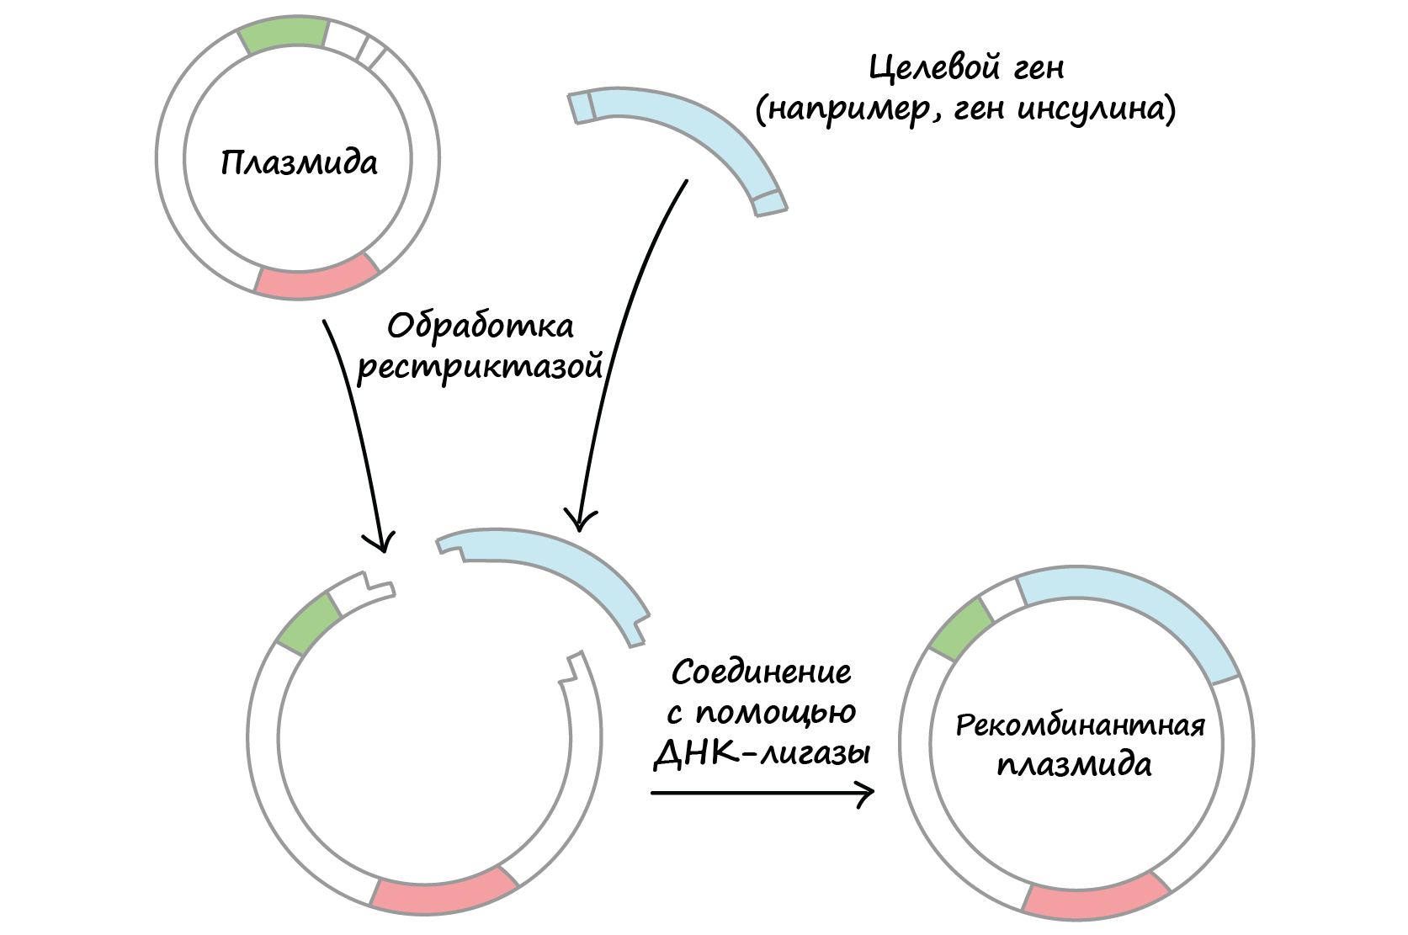
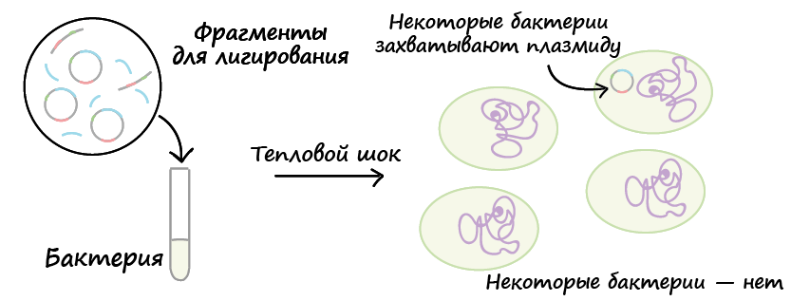

Slide 34
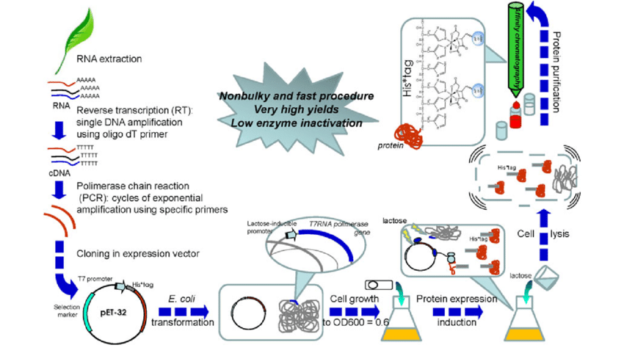

Slide 35
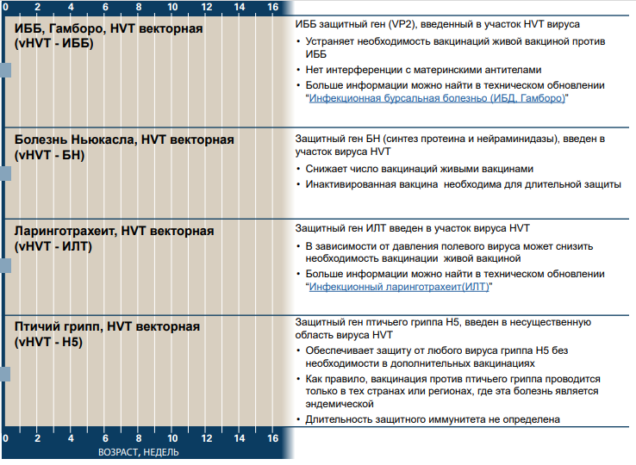

Slide 36
Спасибо
за внимание!

